Slide 1
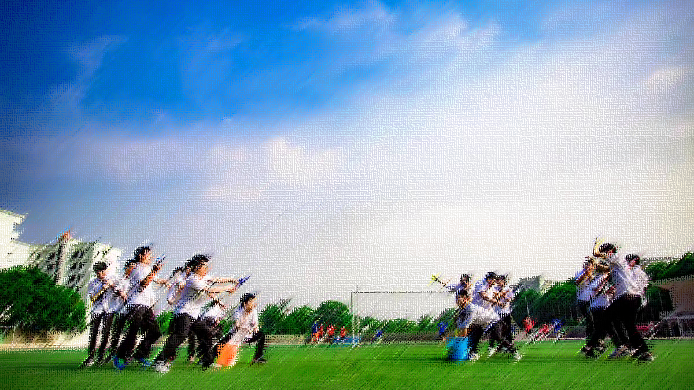
整体构建 完善体系 扎实推进平安校园建设
北京市丰台区教育委员会
2018年3月29日

Slide 2
一 加强统筹
整体构建安全管理体系
二 落实责任
完善自查检查督查体系
三 突出重点
加强人防物防技防建设
目 录

Slide 3
一 加强统筹
整体构建安全管理体系
二 落实责任
完善自查检查督查体系
三 突出重点
加强人防物防技防建设
目 录

Slide 4
整体构建中小学幼儿园安全风险防控体系
政府
学校
家庭
社会

Slide 5
将安全工作纳入
教育发展规划
全面加强六大
体系建设
与属地、公安、交通、综治、维稳等部门联动
系统化 科学化 规范化 法治化

Slide 6
一 加强统筹
整体构建安全管理体系
二 落实责任
完善自查检查督查体系
三 突出重点
加强人防物防技防建设
目 录

Slide 7
全面加强安全隐患排查整治体系建设
强化学校
自查互查体系
发挥委办局和
属地联查作用
构建教委
检查督查体系

Slide 8
一 加强统筹
整体构建安全管理体系
二 落实责任
完善自查检查督查体系
三 突出重点
加强人防物防技防建设
目 录

Slide 9
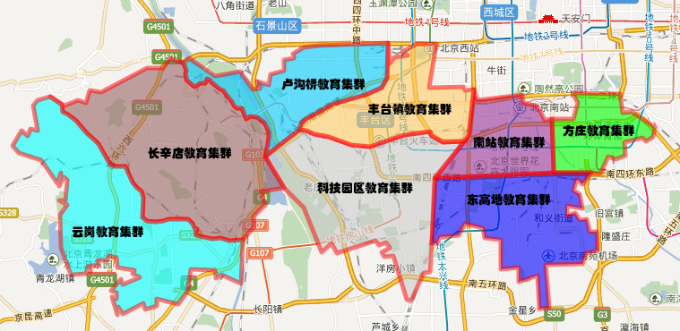

Slide 10
校园安保服务改革
保安配备
消防中控
集群值守
8家保安公司对应8个教育集群
每校址（门）配备4名保安
配备24小时持证上岗人员
重点时段增配集群保安值守

Slide 11
布置全区安防系统
试点人脸识别技术
防控
全系统配置800兆电台
通讯
配备一键式报警装置
报警
建立教委视频监控中心
监控

Slide 12
保障设备设施建设、维护
设置应急抢修资金
基础性资金
每年2700万
防冲撞桩
安全警示牌
交通标志标线
“阳光餐饮”

Slide 13
感谢聆听，欢迎批评指正！
北京市丰台区教育委员会
2018年3月29日

